Slide 1
Két fős program
Készítette: Tulák Marcell, Gavala Norbert

Slide 2
A feladat
A feladat az volt, hogy kellett egy olyan program, amely képes segíteni egy ingatlan közvetítőnek.
Képes felvenni adatokat, módosítani, törölni.
Képes ügyfelekhez ingatlanokat társítani.

Slide 3
Egy kis marketing…
Miért válassza a mi programunkat?
Mert a mi programunkkal képes adatokat felvinni, tárolni, módosítani.
A programunkkal képes ügyfelekhez ingatlanokat társítani.
A programunk modern és átlátható menürendszerrel rendelkezik.

Slide 4
A munkamegosztás
Norbert: Osztályok, Menürendszer, Fájlírás, PPT
Marcell: Beolvasás, Menürendszer, Szöveges Dokumentum d:-3

Slide 5
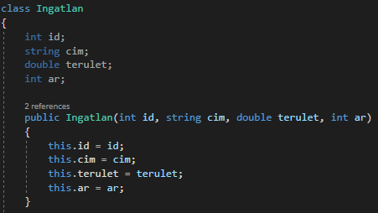
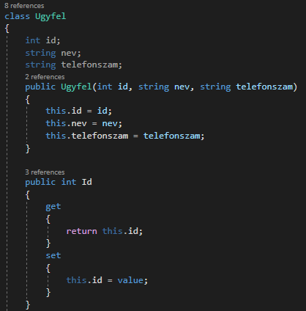
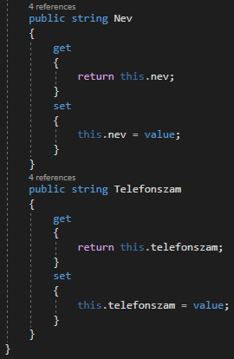
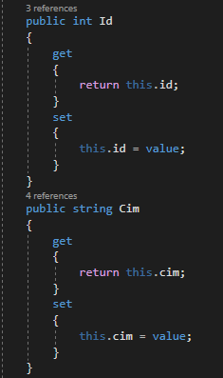
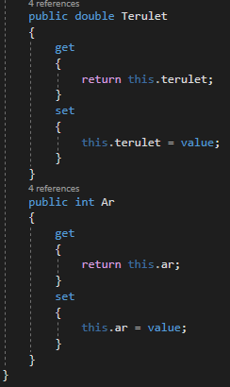
A program

Slide 6
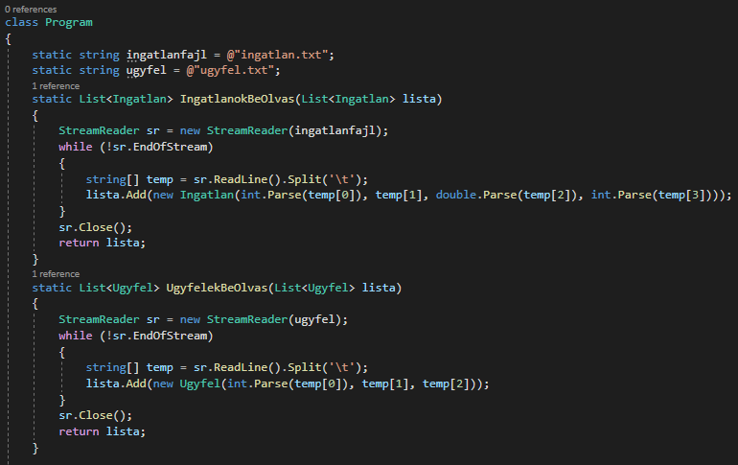
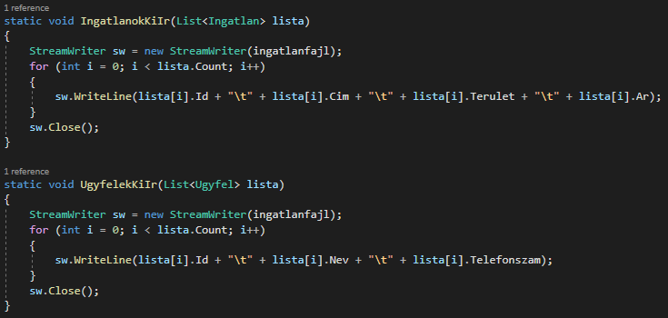
A program

Slide 7
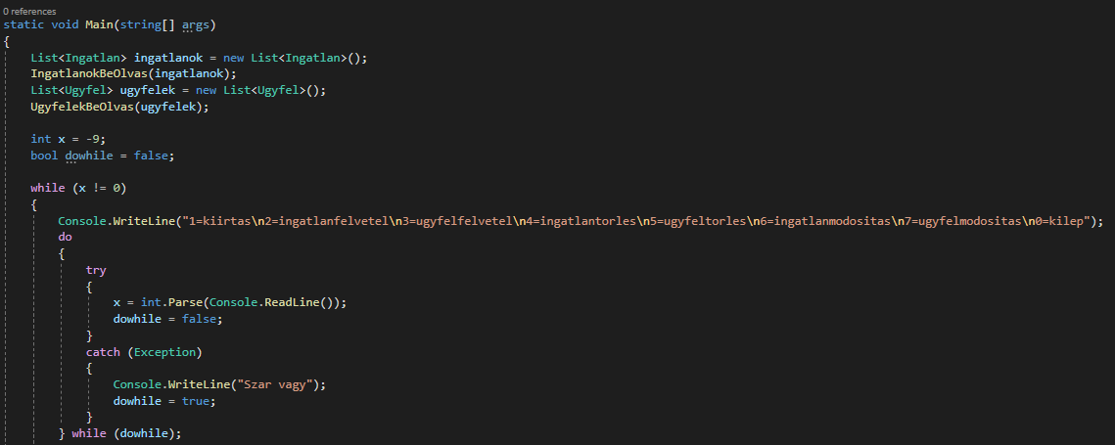
A program

Slide 8
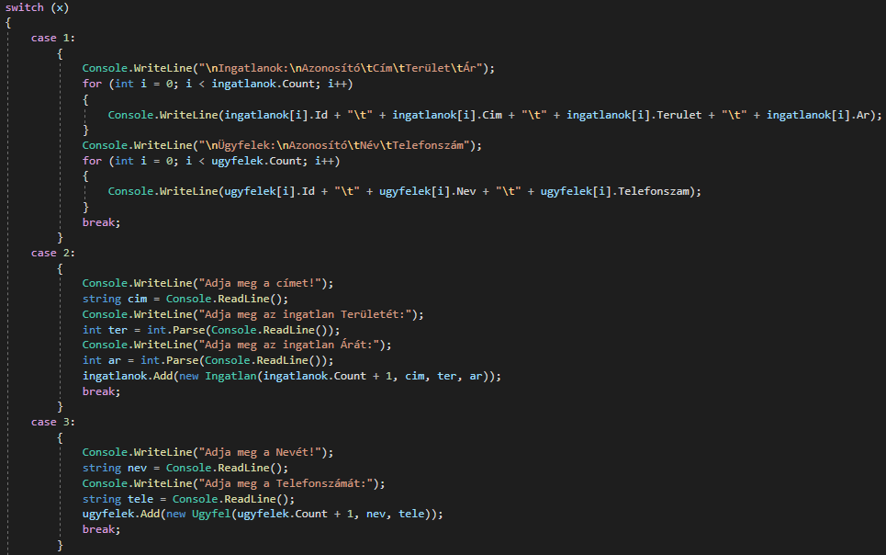
A program

Slide 9
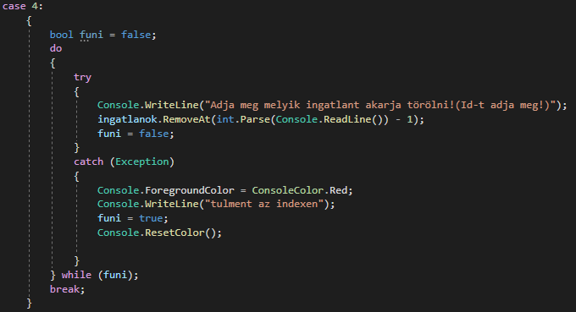
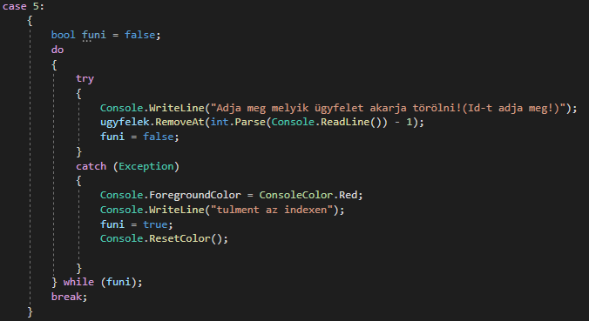
A program

Slide 10
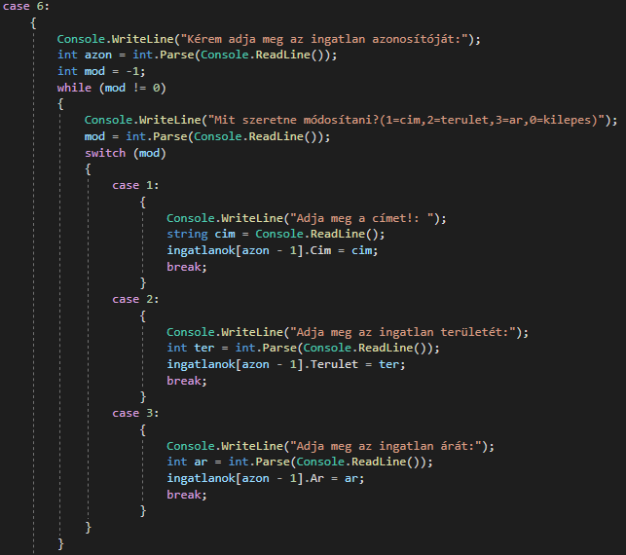
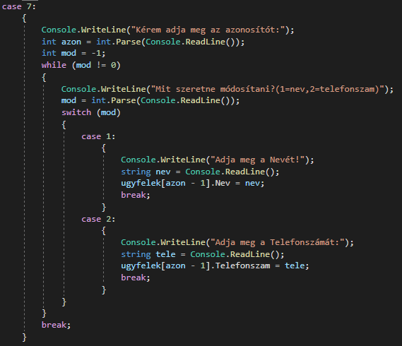
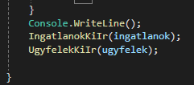
A program

Slide 11
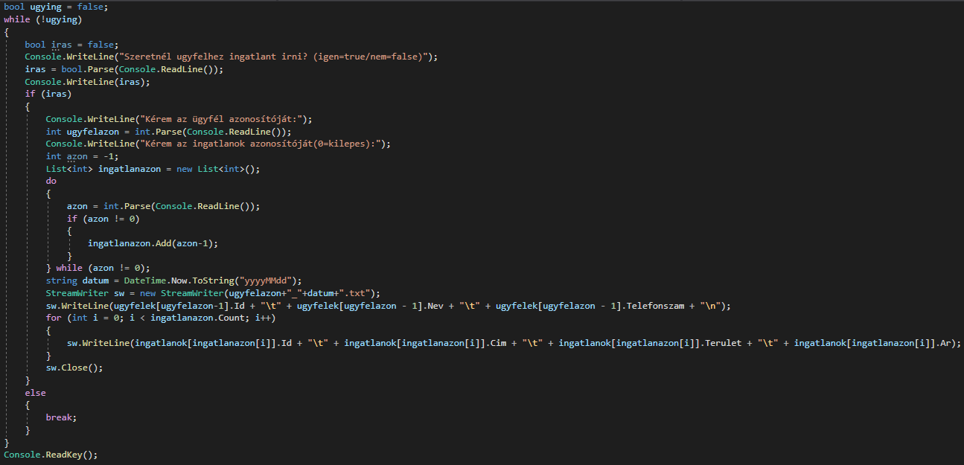
A program

Slide 12
Köszönjük a figyelmet!

